Slide 1

3. KONU: HZ. MUHAMMED'İN (S.A.V.) İSTİŞAREYE ÖNEM VERMESİ

Slide 2


3. KONU: HZ. MUHAMMED'İN (S.A.V.) İSTİŞAREYE ÖNEM VERMESİ
• İstişare, bir konuda doğruyu bulmak için bilgisi olan kişilerle görüşmek ve fikir alışverişinde bulunmak anlamlarına gelir.
• Ailevî bir meselede eşlerin karara eşit düzeyde katılmasının aranması, ortak sorumluluk gerektiren konularda tek taraflı iradeye dayalı uygulamanın uygun görülmediğini vurgulamaktadır.
Bu içeriklerin daha fazlasına GÜNAY YAYINLARI Bumerang Konu Anlatımlı Din Kültürü ve Ahlak Bilgisi kitabından ulaşabilirsiniz.

Slide 3

3. KONU: HZ. MUHAMMED'İN (S.A.V.) İSTİŞAREYE ÖNEM VERMESİ
• Peygamberimiz dünya ve toplum işlerinde tecrübeli kişilere fikir danışmıştır. Ancak din ve vahiy kaynaklı konularda Hz. Peygamber ortak görüş ile hareket etmez.
• Hz. Peygamber’in istişare yaptığı hususları iki başlık altında inceleyebiliriz. İlki ailevî konular ikincisi ümmetin / toplumun genel meseleleridir.
Bu içeriklerin daha fazlasına GÜNAY YAYINLARI Bumerang Konu Anlatımlı Din Kültürü ve Ahlak Bilgisi kitabından ulaşabilirsiniz.

Slide 4

3. KONU: HZ. MUHAMMED'İN (S.A.V.) İSTİŞAREYE ÖNEM VERMESİ
Örnek Olay - 1
• Kendisine ilk vahiy geldiğinde önce eşi Hz. Hatice’ye (r.a.) danışmış ve ne yapacağını onunla konuşmuştur. Sonra da onun önerisiyle bilge bir kişi olan Varaka’ya gitmiştir.
Bu içeriklerin daha fazlasına GÜNAY YAYINLARI Bumerang Konu Anlatımlı Din Kültürü ve Ahlak Bilgisi kitabından ulaşabilirsiniz.

Slide 5

3. KONU: HZ. MUHAMMED'İN (S.A.V.) İSTİŞAREYE ÖNEM VERMESİ
Örnek Olay - 2
• Hz. Ali (r.a.), Medine’de iken Peygamberimizin (s.a.v.) kızı Hz. Fatıma (r.a.) ile evlenmek istediğinde önce kızına danışmış ve görüşünü sormuştur. Ardından onların evliliğine onay vermiştir.
Bu içeriklerin daha fazlasına GÜNAY YAYINLARI Bumerang Konu Anlatımlı Din Kültürü ve Ahlak Bilgisi kitabından ulaşabilirsiniz.

Slide 6

3. KONU: HZ. MUHAMMED'İN (S.A.V.) İSTİŞAREYE ÖNEM VERMESİ
Örnek Olay - 3
• Bölgede süren kıtlık yılında bir gün Halime Mekke’ye gelip Resûlullah'ı (sav) ziyaret etmişti. Halime köylerinde kuraklık olduğunu ve hayvanlarının telef olduğunu anlattı. Hz. Muhammed (s.a.v.) eşi Hz. Hatice’ye (r.a.) danışıp ne yapabileceklerini görüştü.
• Hz. Hatice (r.a.) durumu öğrenince Halime’ye 40 koyun ve binmeleri için de bir deve hediye etmiştir.
Bu içeriklerin daha fazlasına GÜNAY YAYINLARI Bumerang Konu Anlatımlı Din Kültürü ve Ahlak Bilgisi kitabından ulaşabilirsiniz.

Slide 7
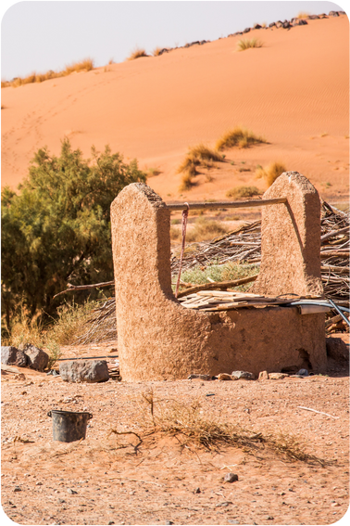
3. KONU: HZ. MUHAMMED'İN (S.A.V.) İSTİŞAREYE ÖNEM VERMESİ
Örnek Olay - 4
• Bedir Savaşı öncesinde Hz. Peygamber orduyu susuz ve kumlu bir yere yerleştirmişti. Bu durum savaş stratejisi açısından pek uygun değildi. Hubâb b. Münzir (r.a.)Hz. Peygamber’e bu kararın Allah’ın (c.c.) emri ile mi yoksa savaş taktiği olarak mı alındığını sordu.
• Hz. Muhammed (s.a.v.) kendi tercihi olduğunu söyleyince başka bir yere mevzilenmelerinin daha uygun olacağını dile getirdi ve Hz. Peygamber (s.a.v.) de bu teklif doğrultusunda hareket etti.
Bu içeriklerin daha fazlasına GÜNAY YAYINLARI Bumerang Konu Anlatımlı Din Kültürü ve Ahlak Bilgisi kitabından ulaşabilirsiniz.

Slide 8

3. KONU: HZ. MUHAMMED'İN (S.A.V.) İSTİŞAREYE ÖNEM VERMESİ
Örnek Olay - 5
• Bedir Savaşının intikamını almak isteyen Kureyş müşrikleri Medine’ye karşı ordu hazırladı. Hz. Peygamber (s.a.v.) Uhud Savaşı’nda sahabeyle fikir alış verişi yaptı. İki farklı görüş ortaya çıktı. Bedir’e katılamayan gençler ve çoğunluk düşmanı şehir dışında karşılayıp meydan savaşını; yaşlı sahabelerden oluşan az bir grup ise şehirde kalıp savunma savaşını önerdi. Hz. Muhammed (s.a.v.) de çoğunluğun görüşüne uyarak Medine dışına çıktı.
Bu içeriklerin daha fazlasına GÜNAY YAYINLARI Bumerang Konu Anlatımlı Din Kültürü ve Ahlak Bilgisi kitabından ulaşabilirsiniz.

Slide 9
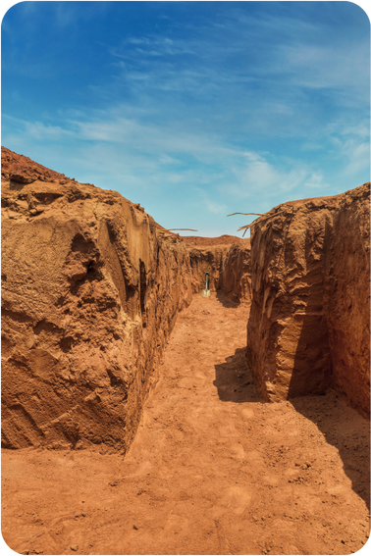
3. KONU: HZ. MUHAMMED'İN (S.A.V.) İSTİŞAREYE ÖNEM VERMESİ
Örnek Olay - 6
• Mekkelilerin 627’de Medine’ye saldıracakları haberini alan Hz. Muhammed arkadaşlarını topladı. Bu toplantıda kentlerini savunmaları konusunu arkadaşlarıyla görüştü. Toplantıda İran asıllı Selman-ı Farisi adlı bir sahabi bir kentin savunması konusunda İran’da uygulanan bir taktiği anlattı.
• Bu taktiğe göre Medine’nin etrafında derin ve geniş hendekler kazılarak kent savunulacaktı. Bu taktik Hz. Muhammed’in hoşuna gitti; bu taktiğe göre Medine’yi savundular ve başarılı oldular.
Bu içeriklerin daha fazlasına GÜNAY YAYINLARI Bumerang Konu Anlatımlı Din Kültürü ve Ahlak Bilgisi kitabından ulaşabilirsiniz.

Slide 10

3. KONU: HZ. MUHAMMED'İN (S.A.V.) İSTİŞAREYE ÖNEM VERMESİ
Örnek Olay - 6
• Hudeybiye Antlaşması sonrası Müslümanlar arasında ortaya çıkan huzursuzluğun çözümünde Hz. Peygamberin, hanımı ile yaptığı istişare önemlidir. Müslümanlar umre için yola çıktıklarında Hudeybiye’de müşrikler tarafından durdurulmuştu. Görüşmeler sonunda bir antlaşma yapılmıştı. Antlaşmaya göre sahabe o sene Mescid-i Haram’ı ziyaret etmeden geri dönecekti.
Bu içeriklerin daha fazlasına GÜNAY YAYINLARI Bumerang Konu Anlatımlı Din Kültürü ve Ahlak Bilgisi kitabından ulaşabilirsiniz.

Slide 11
3. KONU: HZ. MUHAMMED'İN (S.A.V.) İSTİŞAREYE ÖNEM VERMESİ
Örnek Olay - 6
• İhramlıydılar ve umre yapmadan geri dönmeyi içlerine sindiremiyorlardı. Hz. Muhammed’in (s.a.v.) “Kalkınız, kurbanlarınızı kesiniz, sonra tıraş olunuz.” diye davet etmesine ve bu daveti üç kez tekrarlamasına rağmen, kimse hareket etmedi.
• Bunun üzerine Hz. Muhammed’in hanımı meydana çıkıp kurbanını kesmesini ve tıraş olmasını, böylece onların da doğal olarak peygamberlerine uyacaklarını söyledi. Hz. Muhammed, eşinin tavsiyesine uygun olarak davrandığında ashab da onu takip etti.
Bu içeriklerin daha fazlasına GÜNAY YAYINLARI Bumerang Konu Anlatımlı Din Kültürü ve Ahlak Bilgisi kitabından ulaşabilirsiniz.

Slide 12
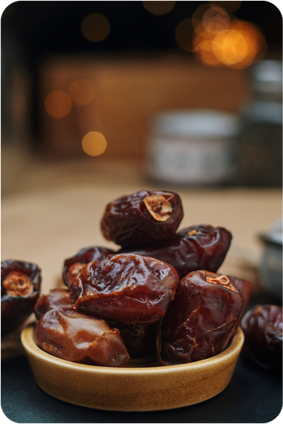
3. KONU: HZ. MUHAMMED'İN (S.A.V.) İSTİŞAREYE ÖNEM VERMESİ
Örnek Olay - 7
• Gatafan adındaki kalabalık ve güçlü bir kabile Medine’ye haberci gönderip savaş tehdidinde bulunmuştu. Hz. Muhammed (s.a.v.) Gatafan kabilesinin savaş tehdidinden kurtulmak için Medine’de yetişen toplam hurmanın üçte birini onlara vererek bir barış antlaşması yapmak istedi. Güvendiği sahabelere bunu danıştı. Ancak çevresindekiler bu antlaşmayı halkın zararına olacağı düşüncesiyle uygun bulmadı. Hz. Muhammed (sav) de bu isteğinden vazgeçti
Bu içeriklerin daha fazlasına GÜNAY YAYINLARI Bumerang Konu Anlatımlı Din Kültürü ve Ahlak Bilgisi kitabından ulaşabilirsiniz.

Slide 13
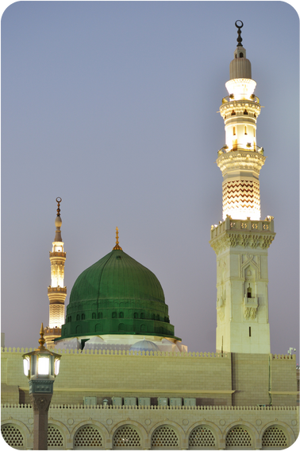
3. KONU: HZ. MUHAMMED'İN (S.A.V.) İSTİŞAREYE ÖNEM VERMESİ
Örnek Olay - 8
• Hz. Muhammed (s.a.v), önceleri mescitte bulunan bir hurma kütüğüne dayanarak hutbelerini ayakta verirdi. Zamanla cemaat kalabalıklaştı. Müslümanların Hz. Peygamberi daha iyi görebilecek ve duyabilecek yüksekçe bir yere ihtiyaç duyduğunu gören ashâbdan Temîm ed-Dârî, ona bir minber yapmayı önerdi. Bu öneriyi ashabıyla istişare eden Hz. Peygamber, amcası Abbâs’ın kölesi Minâ’ya üç basamaktan ibaret sade bir minber yaptırdı.
Bu içeriklerin daha fazlasına GÜNAY YAYINLARI Bumerang Konu Anlatımlı Din Kültürü ve Ahlak Bilgisi kitabından ulaşabilirsiniz.

Slide 14


3. KONU: HZ. MUHAMMED'İN (S.A.V.) İSTİŞAREYE ÖNEM VERMESİ
Devlet ve hükümet başkanının, önemli işlerde, alanında uzman olan kişilere danışması
Şûrâ
Yapılacak işler hususunda herhangi bir konuda uzman kişiden yardım almak ve onun fikrine danışmak
Meşveret
Olayları ve özellikle yenilikleri iyi anlayıp gereği gibi karşılayabilen kimse
Açık fikirli
Hüküm ve kararlarında doğruyu yanlıştan, iyiyi kötüden ayıran akıl, farklı fikirler arasından ortak karara varabilen akıl
Akl-ı selim
Kavram
Bilgisi
Bu içeriklerin daha fazlasına GÜNAY YAYINLARI Bumerang Konu Anlatımlı Din Kültürü ve Ahlak Bilgisi kitabından ulaşabilirsiniz.

Slide 15

3. KONU: HZ. MUHAMMED'İN (S.A.V.) İSTİŞAREYE ÖNEM VERMESİ
Örnek
Hadisler
“Danışan asla pişman olmaz.”
“Bir millet, işlerini danışma ile yürüttüğü sürece sıkıntıya düşmez.”
Bu içeriklerin daha fazlasına GÜNAY YAYINLARI Bumerang Konu Anlatımlı Din Kültürü ve Ahlak Bilgisi kitabından ulaşabilirsiniz.

Slide 16
3. KONU: HZ. MUHAMMED'İN (S.A.V.) İSTİŞAREYE ÖNEM VERMESİ
Hadislerin
Yorumu
• Danışma toplumun genelini etkileyen bir etkinliktir.
• Akıl danışmadan iş yapan kimseler yanılgıya düşebilirler.
• İstişare Hz. Muhammed’in (s.a.v.) bireysel ve toplumsal hayatında başvurduğu bir ilkedir.
Bu içeriklerin daha fazlasına GÜNAY YAYINLARI Bumerang Konu Anlatımlı Din Kültürü ve Ahlak Bilgisi kitabından ulaşabilirsiniz.

Slide 17
3. KONU: HZ. MUHAMMED'İN (S.A.V.) İSTİŞAREYE ÖNEM VERMESİ
Örnek
Ayetler
“Yapacağın işlerde onlara da danış, bir kere de azmettin mi, artık Allah’a dayan. Muhakkak ki Allah kendine dayanıp güvenenleri sever.”
(Ali İmran Suresi 159. ayet)
“Onlar, Rablerinin davetini kabul ederler ve namazı dosdoğru kılarlar. Onların işleri de kendi aralarında bir danışma iledir. Kendilerine verdiğimiz rızıktan onlar Allah yolunda harcarlar.”
(Şura Suresi 38. ayet)
Bu içeriklerin daha fazlasına GÜNAY YAYINLARI Bumerang Konu Anlatımlı Din Kültürü ve Ahlak Bilgisi kitabından ulaşabilirsiniz.

Slide 18
3. KONU: HZ. MUHAMMED'İN (S.A.V.) İSTİŞAREYE ÖNEM VERMESİ
Ayetlerin
Yorumu
• Akıl danışmak Allah’ın (c.c.) kullarına tavsiyesidir.
• Ortak görüş ve istişare müminlerin bir yöntemidir.
• Hz. Muhammed (s.a.v.) halkın işlerinde danışmayı tercih ederdi.
Bu içeriklerin daha fazlasına GÜNAY YAYINLARI Bumerang Konu Anlatımlı Din Kültürü ve Ahlak Bilgisi kitabından ulaşabilirsiniz.

Slide 19

3. KONU: HZ. MUHAMMED'İN (S.A.V.) İSTİŞAREYE ÖNEM VERMESİ
Bumerang / 4. Ünite
• Peygamberimiz Hendek savaşında Selmân-ı Fârisî adlı sahabinin hendek kazma fikrini benimsemiştir.
• Hz. Ali, Peygamberimizin kızı Fatıma ile evlenmek istediğinde, Peygamberimiz kızının görüşünü almıştır.
• Peygamberimiz Bedir Savaşı’nda Hubâb adlı sahabinin önerisiyle ordunun yerini değiştirmiştir.
Hz. Muhammed (s.a.v.) bu şekilde davranmakla aşağıdakilerden hangisini amaçlamış olamaz?
A) İnsanların fikirlerine değer vermiş ve saygı duymuş olmayı
B) Konulara farklı bakış açıları kazandırmayı
C) Hata yapma ihtimalini azaltmayı
D) Sorumluluktan kaçınmayı
Bu içeriklerin daha fazlasına GÜNAY YAYINLARI Bumerang Konu Anlatımlı Din Kültürü ve Ahlak Bilgisi kitabından ulaşabilirsiniz.

Slide 20
3. KONU: HZ. MUHAMMED'İN (S.A.V.) İSTİŞAREYE ÖNEM VERMESİ
Bumerang / 4. Ünite
Her şey ehlinde bulunur. İlim âlimde bulunduğu gibi isabetli görüş de ilim ve irfan sahibi, tecrübeli ve basiretli kimselerde bulunur. Herhangi bir konuda bir bilgiye ulaşmak için o sahanın uzmanına müracaat edilir. Karar vermek için de gerekli bilgiler toplandıktan sonra ilim, tecrübe ve basiret sahibi kimselerle istişare edilir. İstişare yapılınca karar vermek için sorumlu kimse, istişareye katılan sorumlular arasından bazen çoğunluğun görüşüne göre bazen de azınlığın görüşüne, bazen de kendi görüşüne göre hareket edebilir.
Bu parçada aşağıdaki sorulardan hangisinin cevabı bulunmaktadır?
A) İstişarenin dindeki yeri nedir?
B) Hangi işlerde istişare yapılmaz?
C) İstişare sonucuna uymak zorunlu mudur?
D) Danışılacak kimsenin ülkenin şartlarını bilmesi gerekir mi?
Bu içeriklerin daha fazlasına GÜNAY YAYINLARI Bumerang Konu Anlatımlı Din Kültürü ve Ahlak Bilgisi kitabından ulaşabilirsiniz.

Slide 21
3. KONU: HZ. MUHAMMED'İN (S.A.V.) İSTİŞAREYE ÖNEM VERMESİ
Bumerang / 4. Ünite
İstişarenin amacına ulaşılabilmesi için uzman görüşüne dikkat etme ve ortak karara varabilme önemlidir. Yapılan istişare ile;
- Bir konuyu her açıdan değerlendirmek mümkün olur. Böylelikle hata payı en aza indirilmiş olur.
- Alınan karar olumsuz sonuçlara sebep olsa bile sorumluluk paylaşıldığı için birliktelik zarar görmez. İnsanların fikirlerine değer verilmiş olur. İnsanların güveni kazanılır.
Aşağıdaki atasözlerinden hangisi bu metinde anlatılan konuya işaret etmez?
A) “Baca eğri de olsa dumanı doğru çıkar.”
B) “Danışan dağlar aşmış, danışmayan düz yolda şaşmış.”
C) “Bin bilsen de bir bilene sor.”
D) “Akıl akıldan üstündür.”
Bu içeriklerin daha fazlasına GÜNAY YAYINLARI Bumerang Konu Anlatımlı Din Kültürü ve Ahlak Bilgisi kitabından ulaşabilirsiniz.

Slide 22


3. KONU: HZ. MUHAMMED'İN (S.A.V.) İSTİŞAREYE ÖNEM VERMESİ
Aşağıdaki cümleleri Doğru veya Yanlış olarak işaretleyiniz.
 | Din ve vahiy kaynaklı konularda Hz. Peygamber ortak görüş ile hareket etmez.
 | Bir konuda doğruyu bulmak için bilgili kişilerle görüşmek ve fikir alışverişinde bulunmaya adalet denir.
 | Peygamberimiz Selman-ı Farisi’nin Medine’nin etrafında derin ve geniş hendekler kazma fikrini kabul etti.
 | Hz. Ali, Peygamberimizin kızı Hz. Fatıma ile evlenmek istediğinde önce amcasına danışmış ve görüşünü sormuştur.
 | Hz. Muhammed, Hudeybiye Antlaşması’nda eşinin tavsiyesine göre davrandığında ashab da onu takip etti.
 | Hz. Muhammed (s.a.v.) Bedir Savaşı’nda Hubâb adlı sahabinin önerisiyle ordunun yerini değiştirmiştir.
 | Hz. Muhammed (s.a.v.) Uhud Savaşı öncesinde çoğunluğun görüşünü değil ayeti esas alarak savunma savaşı yaptı.
Bu içeriklerin daha fazlasına GÜNAY YAYINLARI Bumerang Konu Anlatımlı Din Kültürü ve Ahlak Bilgisi kitabından ulaşabilirsiniz.

Slide 23

3. KONU: HZ. MUHAMMED'İN (S.A.V.) İSTİŞAREYE ÖNEM VERMESİ
Aşağıdaki kavramları Sözcük Avı bulmacasından bulunuz.
E | B | Ü | R | C | E | T | E | B | B
R | N | X | E | M | E | S | E | L | E
A | K | I | L | V | E | S | A | U | F
Ş | A | E | B | İ | F | C | C | H | İ
İ | N | T | E | R | K | A | I | J | A
T | İ | İ | O | E | B | İ | F | E | F
S | E | G | Ö | R | Ü | Ş | A | Ğ | İ
İ | G | L | İ | B | K | U | K | R | K
Z | E | A | A | E | E | R | H | J | İ
D | A | N | I | Ş | M | A | K | Q | R
DANIŞMAK
İSTİŞARE
TECRÜBE
AKIL
BİLGİ
ŞURA
MESELE
GÖRÜŞ
FİKİR
Bu içeriklerin daha fazlasına GÜNAY YAYINLARI Bumerang Konu Anlatımlı Din Kültürü ve Ahlak Bilgisi kitabından ulaşabilirsiniz.

Slide 24

3. KONU: HZ. MUHAMMED'İN (S.A.V.) İSTİŞAREYE ÖNEM VERMESİ
Aşağıdaki tanımların karşılığı olan kavramları sırasıyla söyleyiniz.
1
Bir konuda bilgisi olan kişilerle görüşmek ve fikir alışverişi yapmak
5
Selman-ı Farisi
2
Olayları ve özellikle yenilikleri iyi anlayıp gereği gibi karşılayabilen kimse
6
Hz. Hatice (r.a.)
3
İnsanların fikir alışverişinde bulunmak için toplandıkları meclis, konsey
1
İstişare
4
Hüküm ve kararlarında doğruyu yanlıştan ayıran ortak karara varan akıl
4
Akl-ı selim
5
Medine’yi savunma konusunda önerisi kabul edilen sahabe
2
Açık fikirli
6
Hz. Muhammed’in (s.a.v.) kendisine ilk vahiy geldiğinde danıştığı kişi
3
Şura
Bu içeriklerin daha fazlasına GÜNAY YAYINLARI Bumerang Konu Anlatımlı Din Kültürü ve Ahlak Bilgisi kitabından ulaşabilirsiniz.

Slide 25


3. KONU: HZ. MUHAMMED'İN (S.A.V.) İSTİŞAREYE ÖNEM VERMESİ
Mikail OKUMUŞ
Adem USTAOĞLU
Ekrem BALCI
Bu içeriklerin daha fazlasına GÜNAY YAYINLARI Bumerang Konu Anlatımlı Din Kültürü ve Ahlak Bilgisi kitabından ulaşabilirsiniz.

